Slide 1



Métodos basados en árboles
Bruno Costanzo
Renzo D’Ambrosio

Slide 2

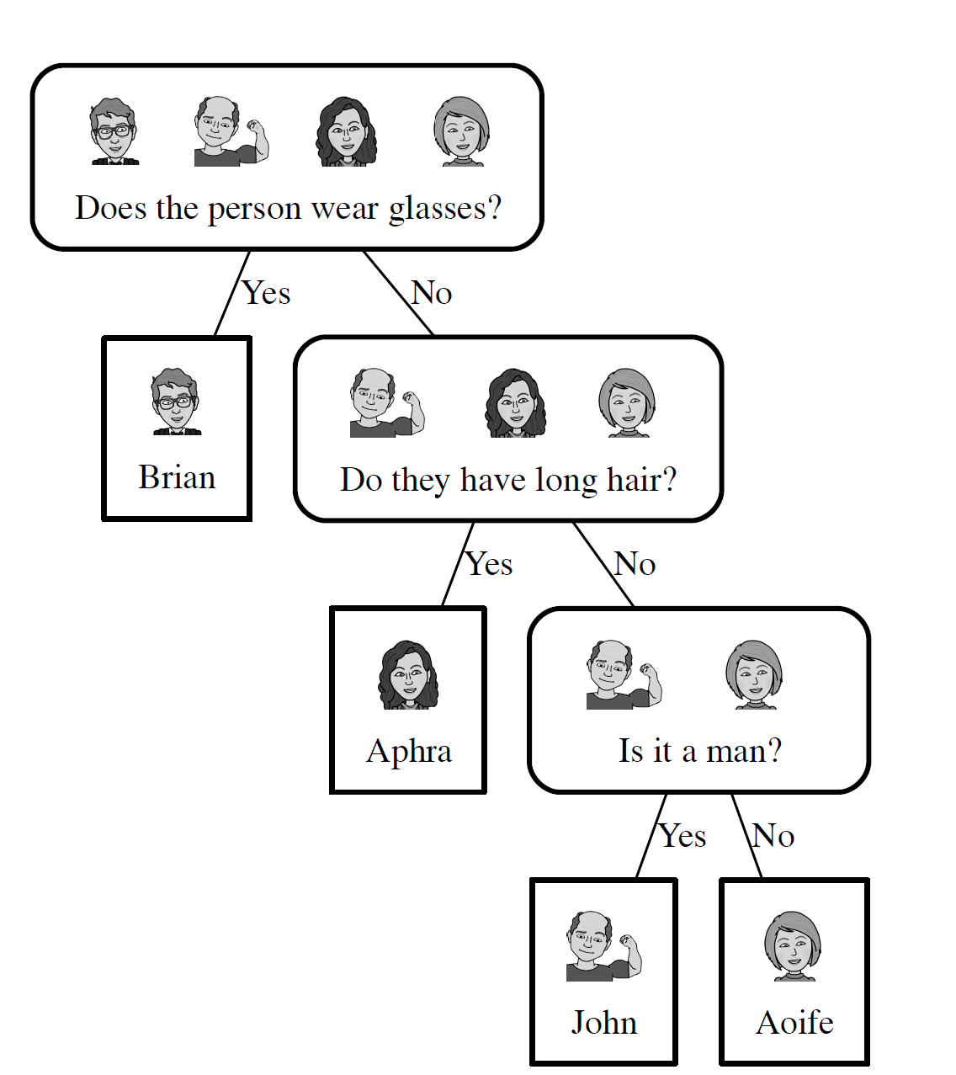
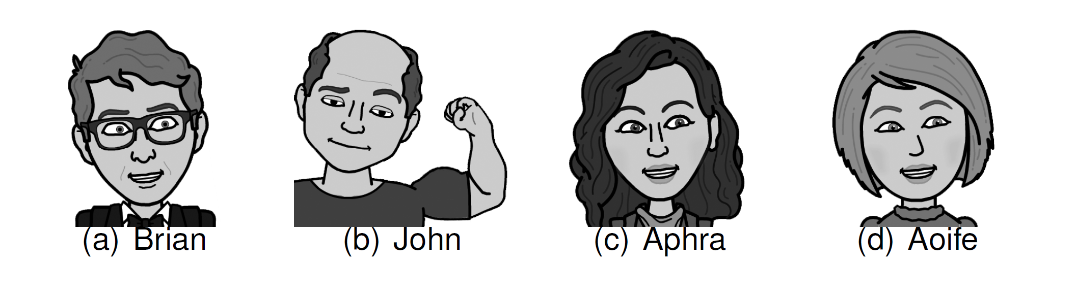
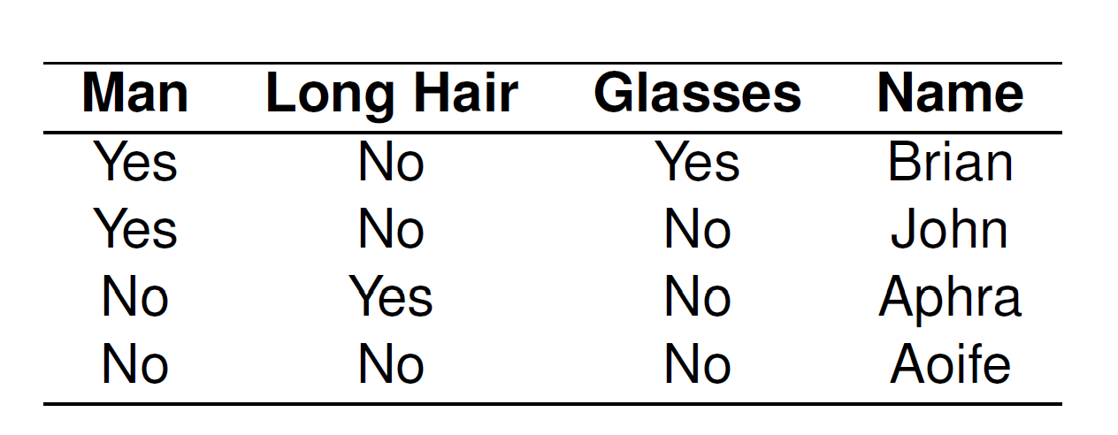

PROBLEMA

Slide 3
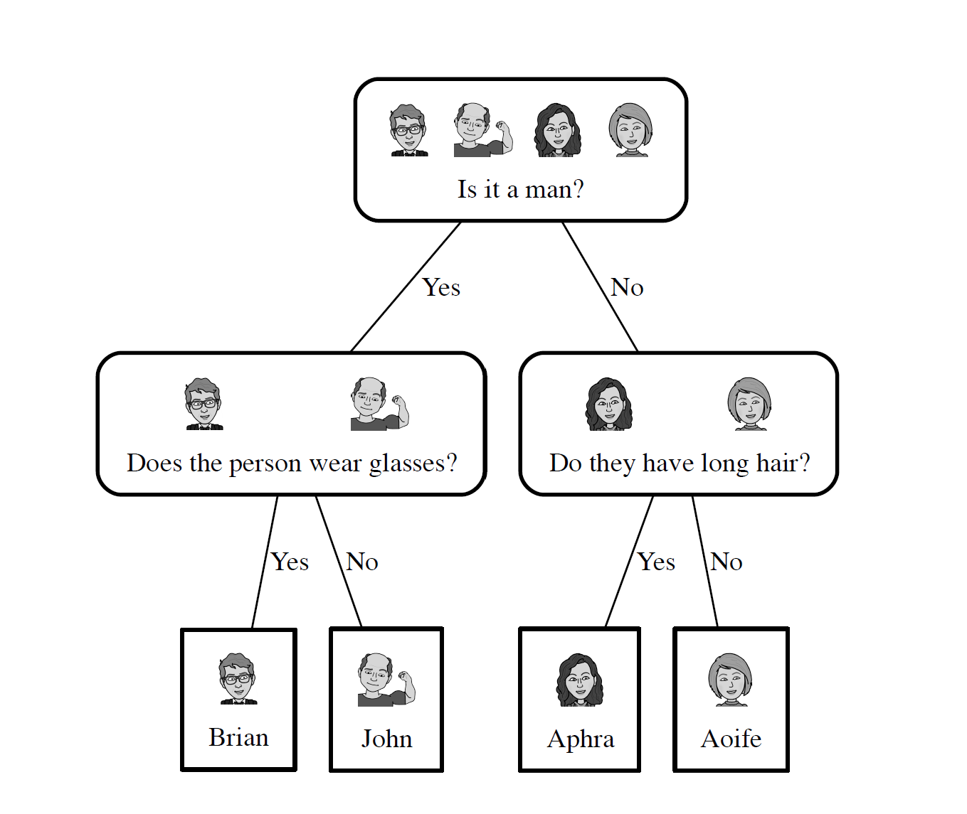
Árbol original
Nuevo árbol

Slide 4


Arboles de Decisión
Nodos raiz
Especifica un test a realizarse sobre una feature descriptive. A partir del valor de la feature se particiona el dataset.
Nodos interiores
Especifica un test a realizarse sobre una feature descriptive. A partir del valor de la feature se particiona el dataset.
Nodos hojas
Especifica una predicción final para la consulta

Slide 5




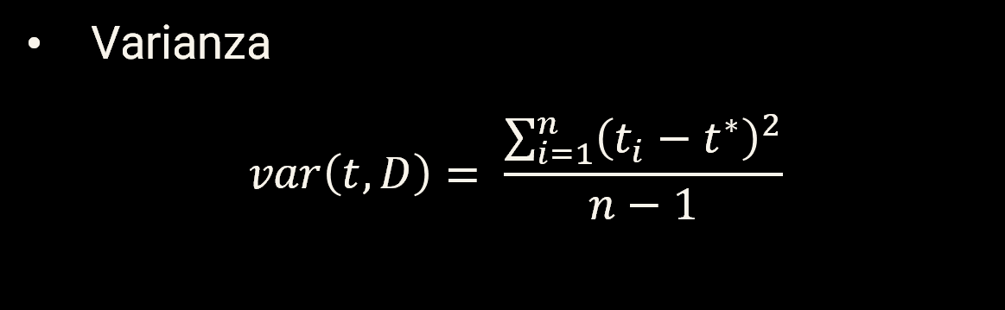
MEDIDAS DE DISPERSIÓN
Clasificación
Regresión
Entropía
Índice de Gini
Varianza
$$var\left(t, D\right)= \frac{\sum_{i=1}^{n}{{\left(t_{i}−t^{∗}\right)}^{2}}}{n−1}$$

Slide 6

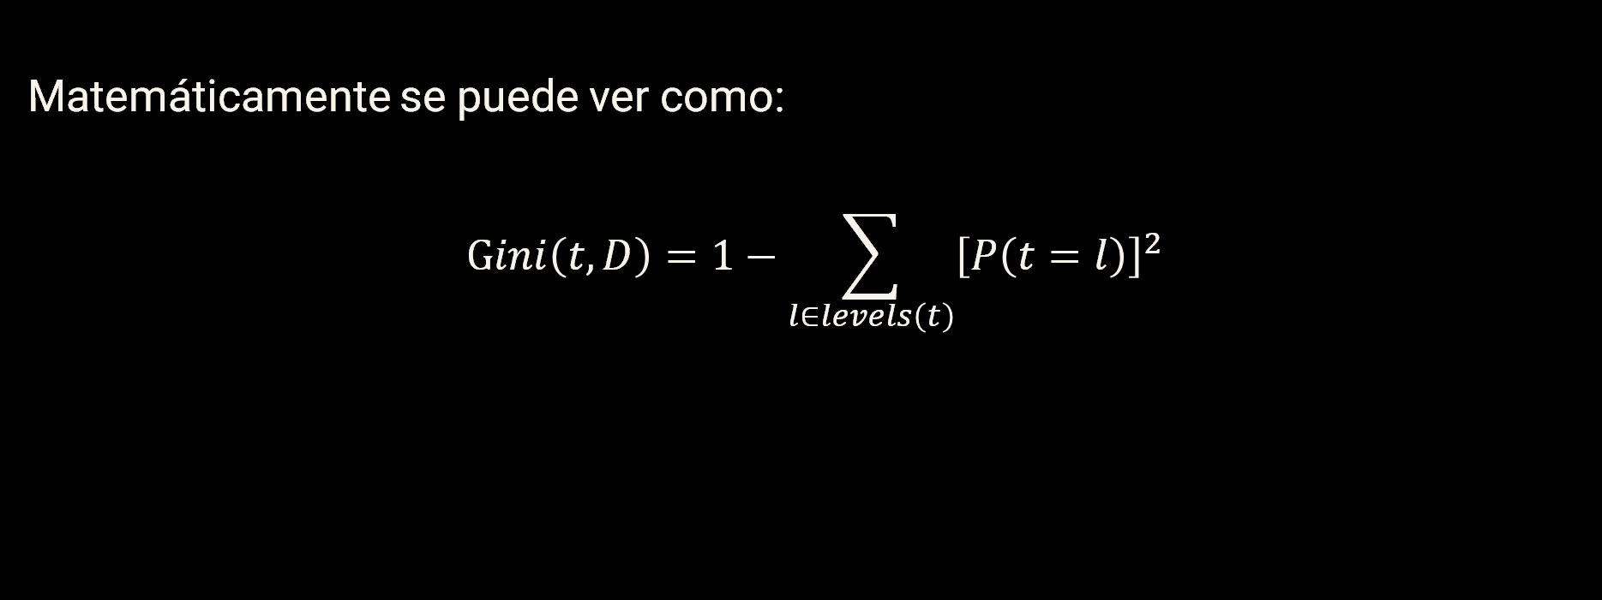
Gini Index
Cuan freceuntemente se clasifica mal una instancia del dataset, si se clasifica considerando la distribución de los datos.
Matemáticamente se puede ver como:
$$Gini\left(t,D\right)=1−\sum_{l∈levels\left(t\right)}{{\left[P\left(t=l\right)\right]}^{2}}$$

Slide 7


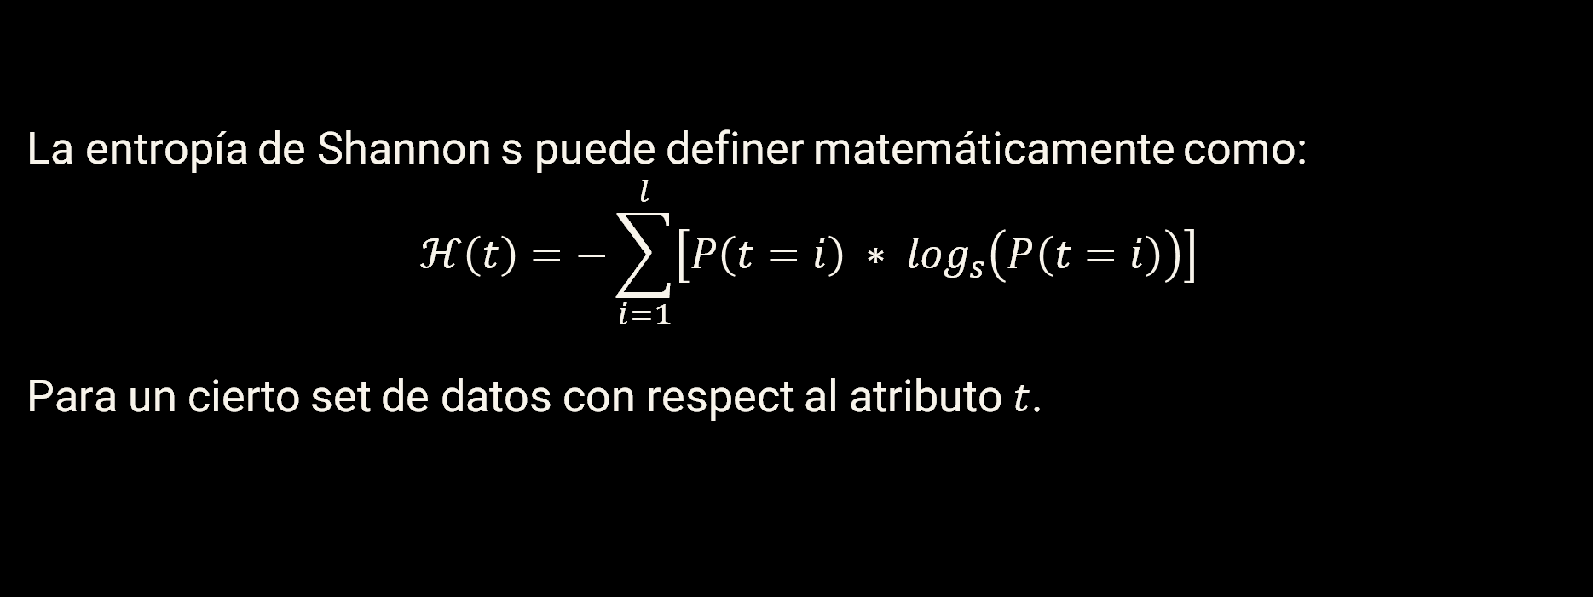
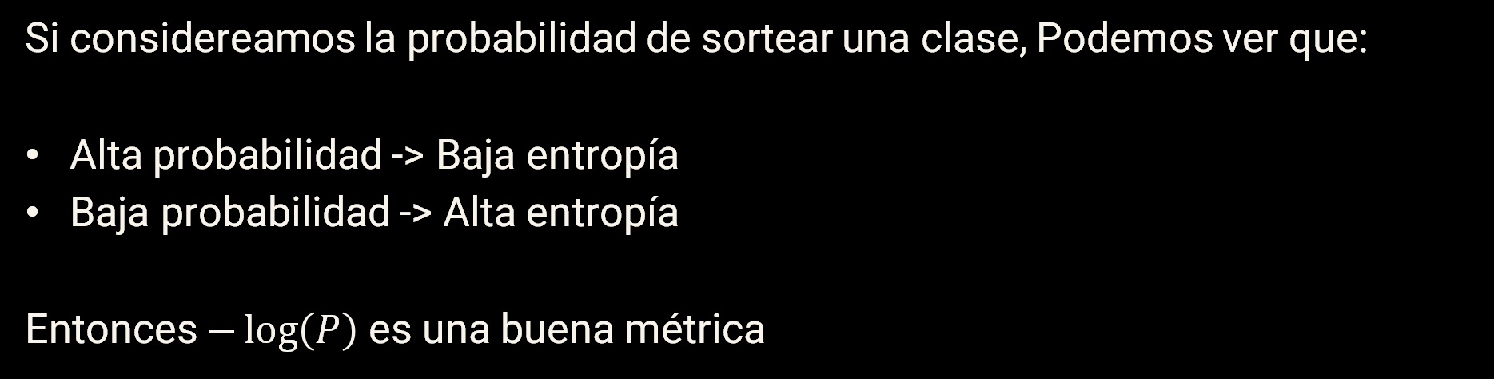
Entropía de Shanon
Define la impuridad de un set de elementos. Se puede asociar al nivel de incertidumbre si se fuese a realizar una predicción randomica.
Si considereamos la probabilidad de sortear una clase, Podemos ver que:
Alta probabilidad -> Baja entropía
Baja probabilidad -> Alta entropía
Entonces $−\log\left(P\right)$ es una buena métrica
La entropía de Shannon s puede definer matemáticamente como:
$$ℋ\left(t\right)=−\sum_{i=1}^{l}{\left[P\left(t=i\right) ∗ \log_{s}\left(P\left(t=i\right)\right)\right]}$$
Para un cierto set de datos con respect al atributo $t$.

Slide 8
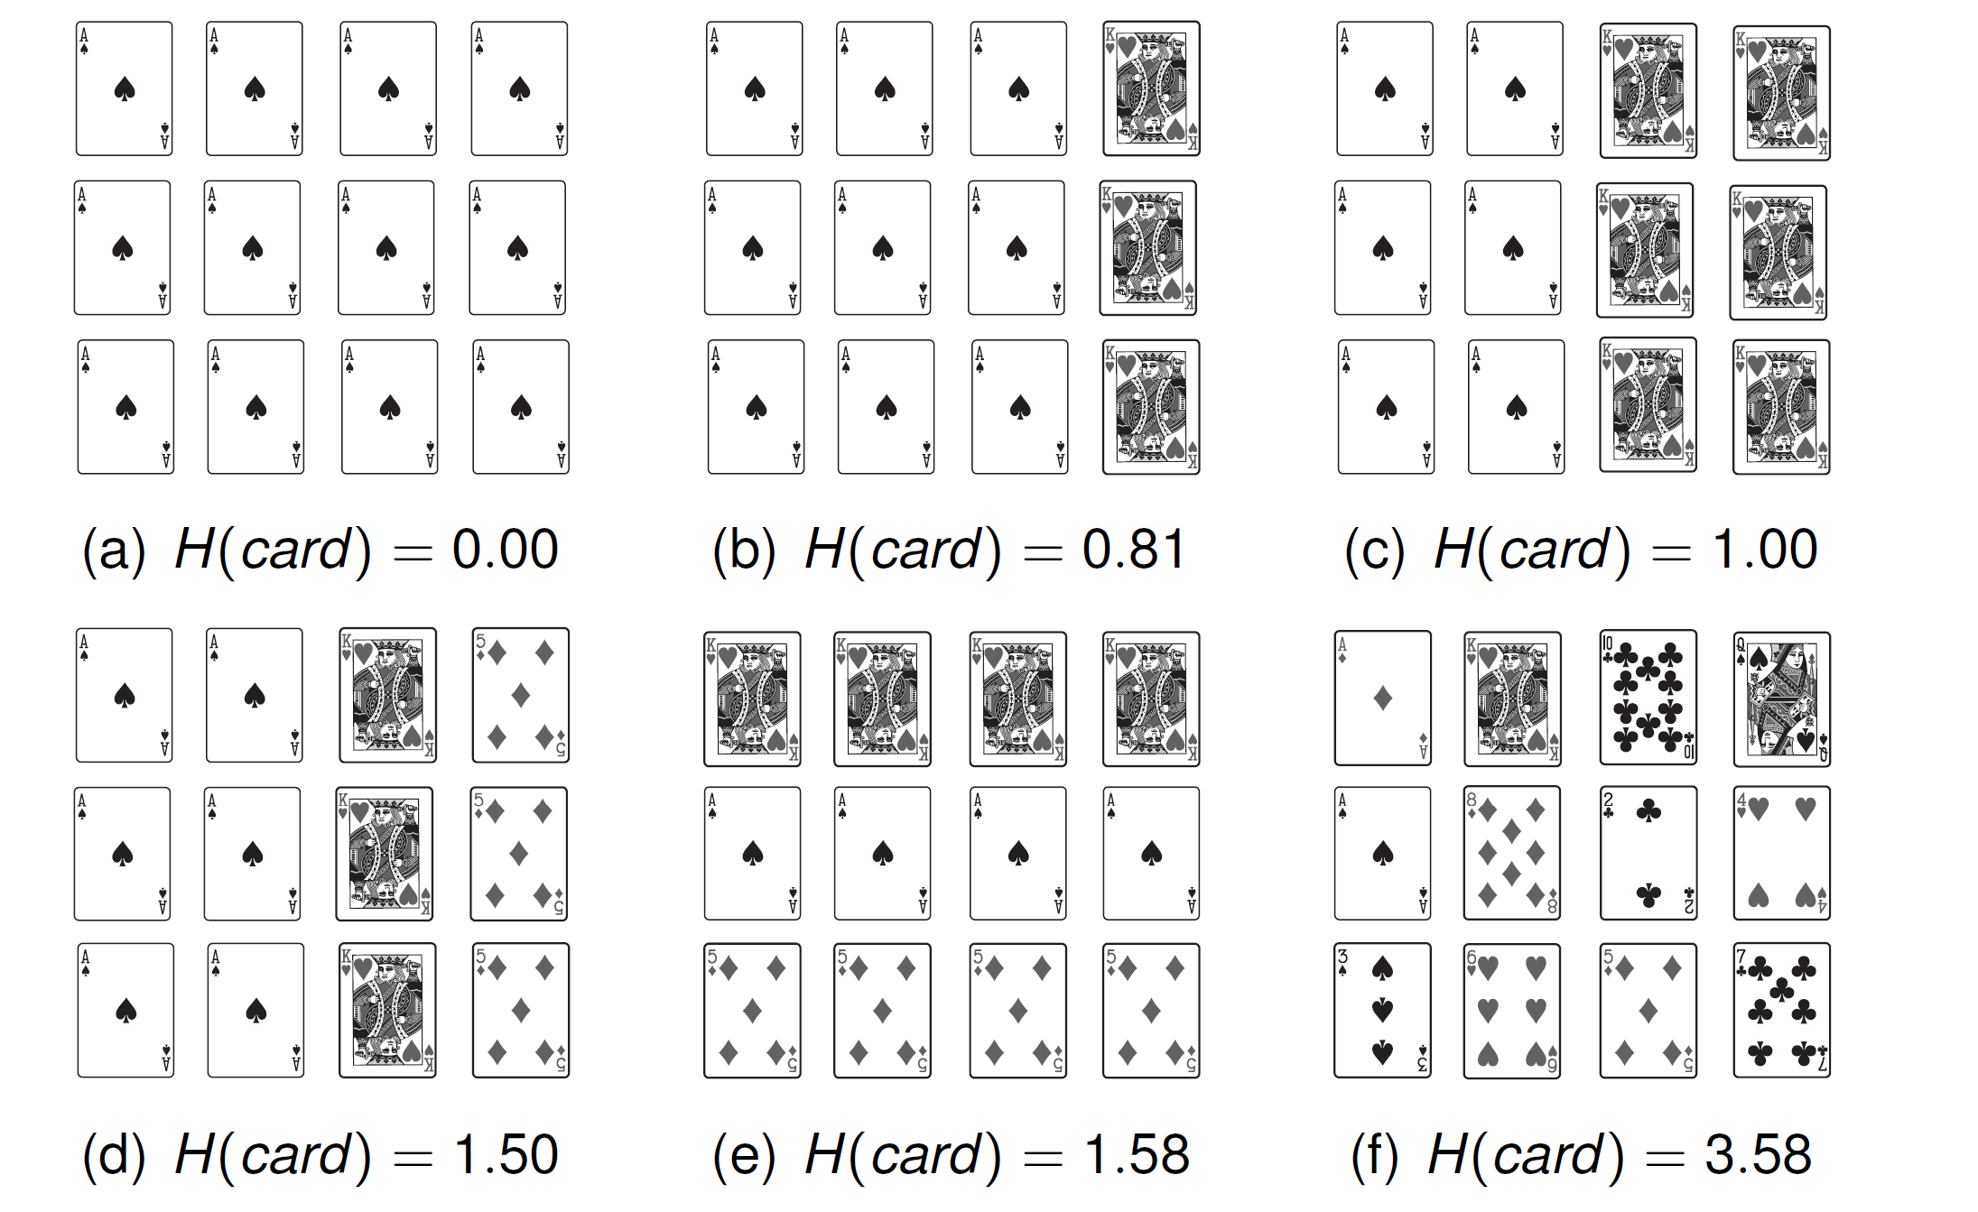
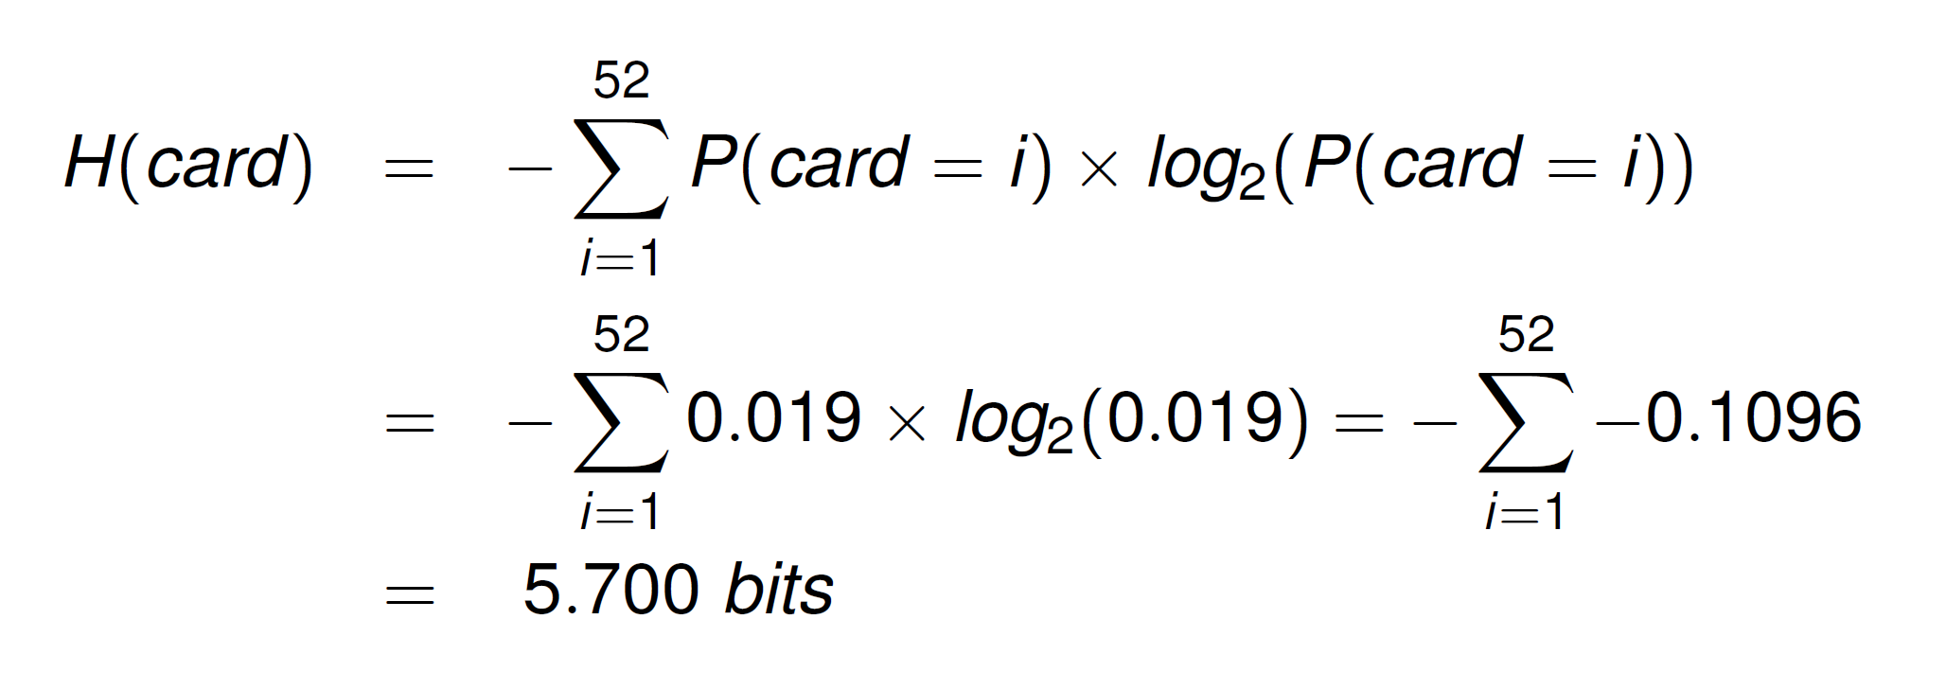
PROBLEMA
Entropía por carta
Si consideramos todo el mazo de carta, la entropía es de 5700 bits. Si consideramos otras combinaciones, la entropía cambia.

Slide 9
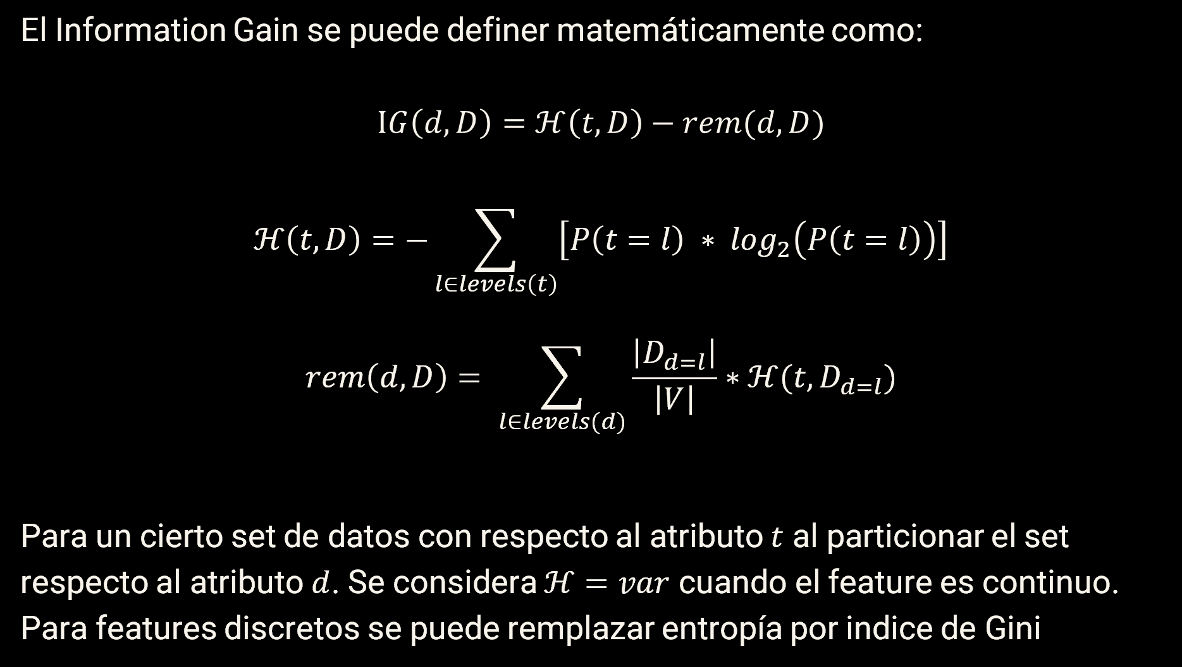
Information Gain
Describe la reducción de la entropía de todo un dataset al particionarlo según alguno de sus atributos.
El Information Gain se puede definer matemáticamente como:
$$IG\left(d, D\right)=ℋ\left(t,D\right)−rem(d,D)$$
$$ℋ\left(t,D\right)=−\sum_{l∈levels\left(t\right)}{\left[P\left(t=l\right) ∗ \log_{2}\left(P\left(t=l\right)\right)\right]}$$
$$rem\left(d,D\right)= \sum_{l∈levels(d)}{\frac{\left|D_{d=l}\right|}{\left|V\right|}∗ℋ(t, D_{d=l})}$$
Para un cierto set de datos con respecto al atributo $t$ al particionar el set respecto al atributo $d$. Se considera $ℋ=var$ cuando el feature es continuo. Para features discretos se puede remplazar entropía por indice de Gini

Slide 10
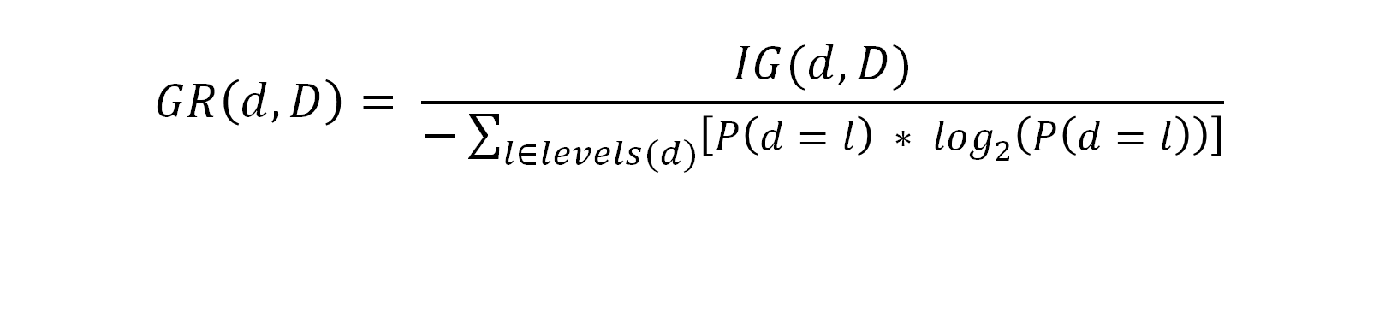
Information Gain
El método de IG basado en entropía tiende a favorecer aquellos atributos con muchos valores distintos (con mayor dominio).
Para atacar este problema se suele utilizer el Information Gain Ratio
$$GR\left(d,D\right)= \frac{IG(d,D)}{−\sum_{l∈levels(d)}{\left[P\left(d=l\right) ∗ \log_{2}\left(P\left(d=l\right)\right)\right]}}$$

Slide 11
Atributos continuos
Ordenar las instancias
Se ordenas las instancias de acuerdo con el feature descriptive.
Seleccionar posibles umbrales
¿Como crear arboles a partir de atributos descriptivos continuos?
La forma mas sencilla y directa es discretizarlos.
Se seleccionan como posibles umbrales aquellos valores que hacen que el árbol tenga una topología distinta.
Umbral optimo
Se calcula el IG para cada umbral y se particiona el espacio en dos.
*Se repite el proceso si es necesario

Slide 12
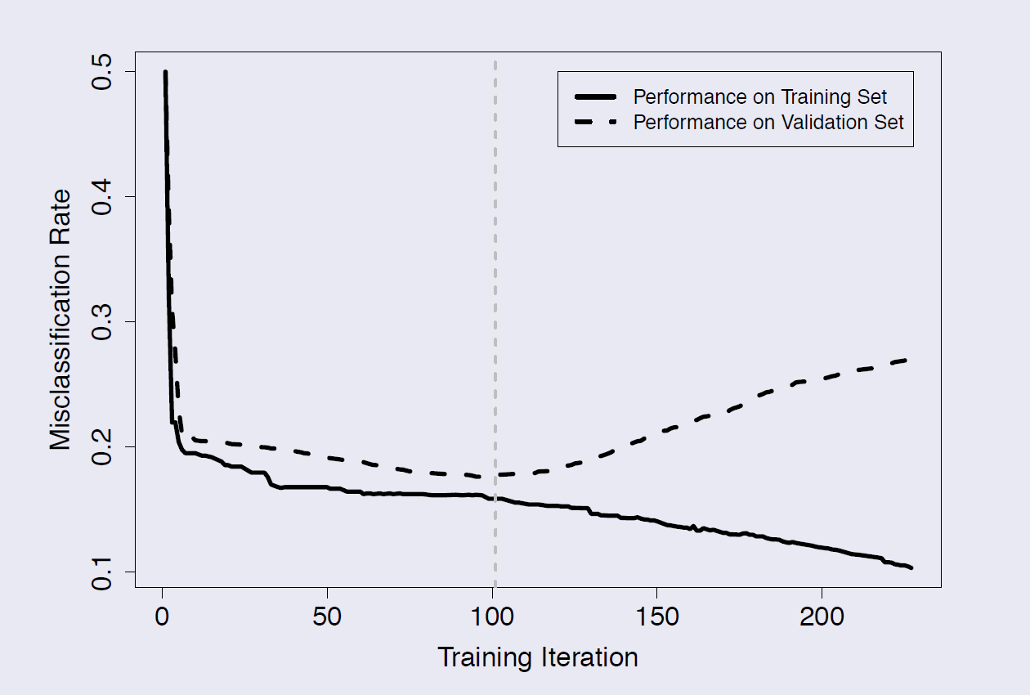
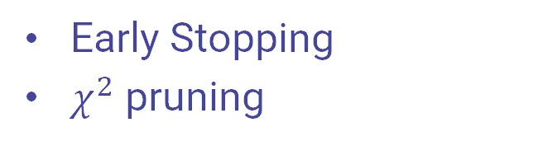
Pre-pruning
Termina el particionamiento temprano
Overfitting
Early Stopping
$χ^{2}$ pruning
Dividir demasiado el espacio, particionar según atributos irrelevantes.
Se aumenta la probabilidad de over-fitting con arboles muy profundos
Post-pruning
Permite que el algoritmo termine y luego colapsa ramas
Ventajas de podar arboles:
Arboles mas chicos son mas simples de entender
Generaliza major cuando hay ruido

Slide 13
Model Ensembles
Boosting
Bagging
Cada modelo nuevo tiene un “bias” para prestar mas atención a las que previamente se clasificaron mal
Cada modelo se entrena con un subconjunto de datos randomico

Slide 14

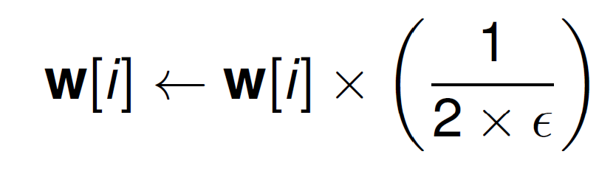
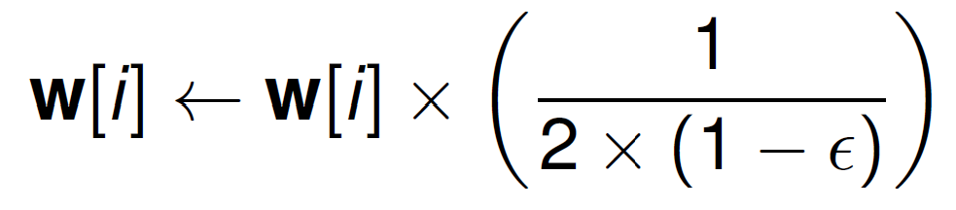
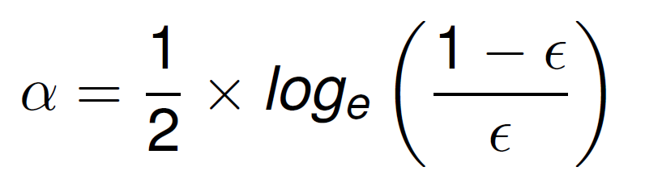
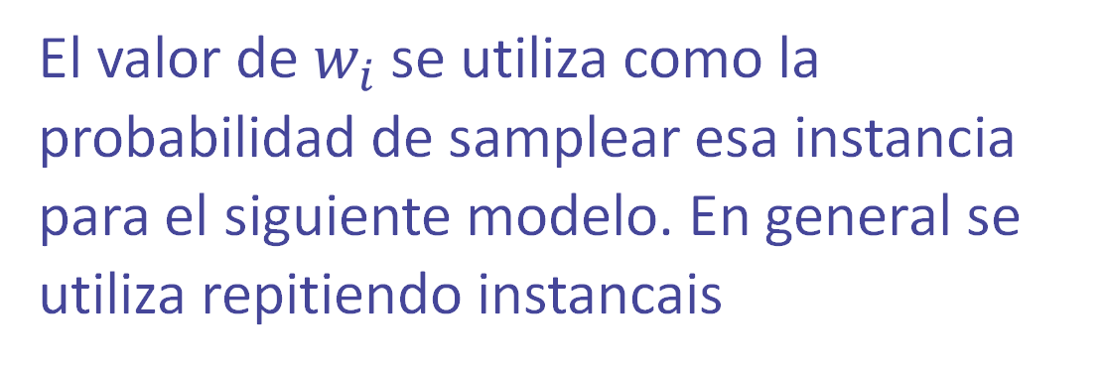
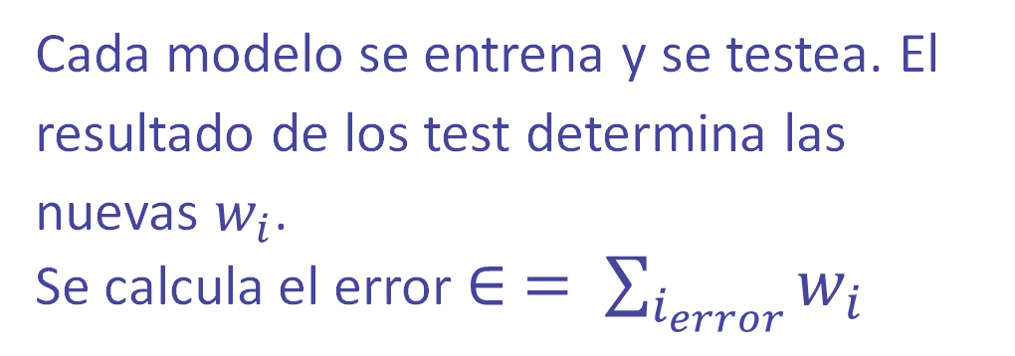
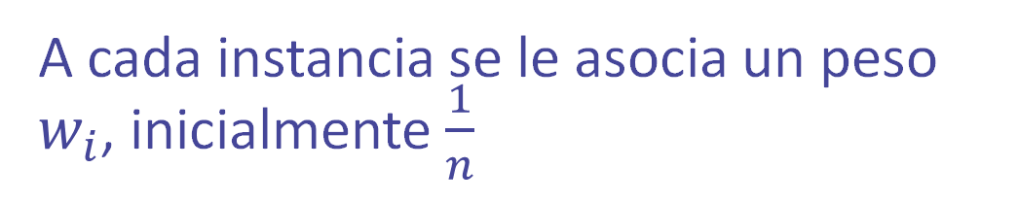
A cada instancia se le asocia un peso $w_{i}$, inicialmente $\frac{1}{n}$
Boosting
Item 1
100%
Se adapta el dataset de entrenamiento usado en cada iteración de entrenamiento. Si utiliza un dataset con pesos.
Una vez hallados los distintos modelos, se realizan predicciones ponderadas según el factor de confianza de cada modelo.
El valor de $w_{i}$ se utiliza como la probabilidad de samplear esa instancia para el siguiente modelo. En general se utiliza repitiendo instancais
50%
Item 1
50%
Item 2
20%
Cada modelo se entrena y se testea. El resultado de los test determina las nuevas $w_{i}$.
Se calcula el error $∈ = \sum_{i_{error}}{w_{i}}$
Item 1
80%
INCORRECTAS
CORRECTAS
FACTOR DE CONFIANZA

Slide 15
Bagging
Instance Sampling
Subconjuntos del mismo tamaño y con reemplazo.
Subspace Sampling
Cada modelo se entrena con un subconjunto de los datos elegidos aleatoriamente
Cuando se utiliza bagging en arboles se suele También elegir un subset aleatorio de los atributos
Random Forest
La combinación de bagging, subspace sampling y arboles de decision se denomina Random Forest

Slide 16

Boosting vs Bagging
¿Cual deberíamos utilizar?
Bagging
Boosted
Mas simple de implementar.
Paralelizable.
Mejores tiempos de entrenamiento
Random Forest es el major con mas de 4000 features
Mejores modelos para dataset con hasta 4000 features

Slide 17
ARBOLES DE DECISIÓN
Ventajas
Desventajas
Interpretable
Features categóricas y continuas
Interacciones entre features
Relativamente robusto a la dimensionalidad
Robusto ante ruido (podando)
Se vuelven grandes con atributos continuos
Sensibles al dataset. Tendencia a overfitting (con alta dimensionalidad de features)
Eager Lerner

Slide 18
Ejemplos en Notebook

Slide 19

¿PREGUNTAS?
Muchas gracias!

